Slide 1





全国公开课系列———
缩量反抽
注意游资流出可能
经传投研
张明科
课程日期
2026/1/19
执业编号
投资顾问
A1120619100001
基金从业
A20250629000895

Slide 2
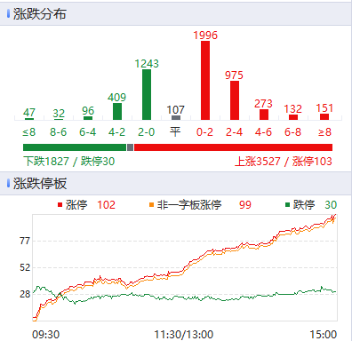
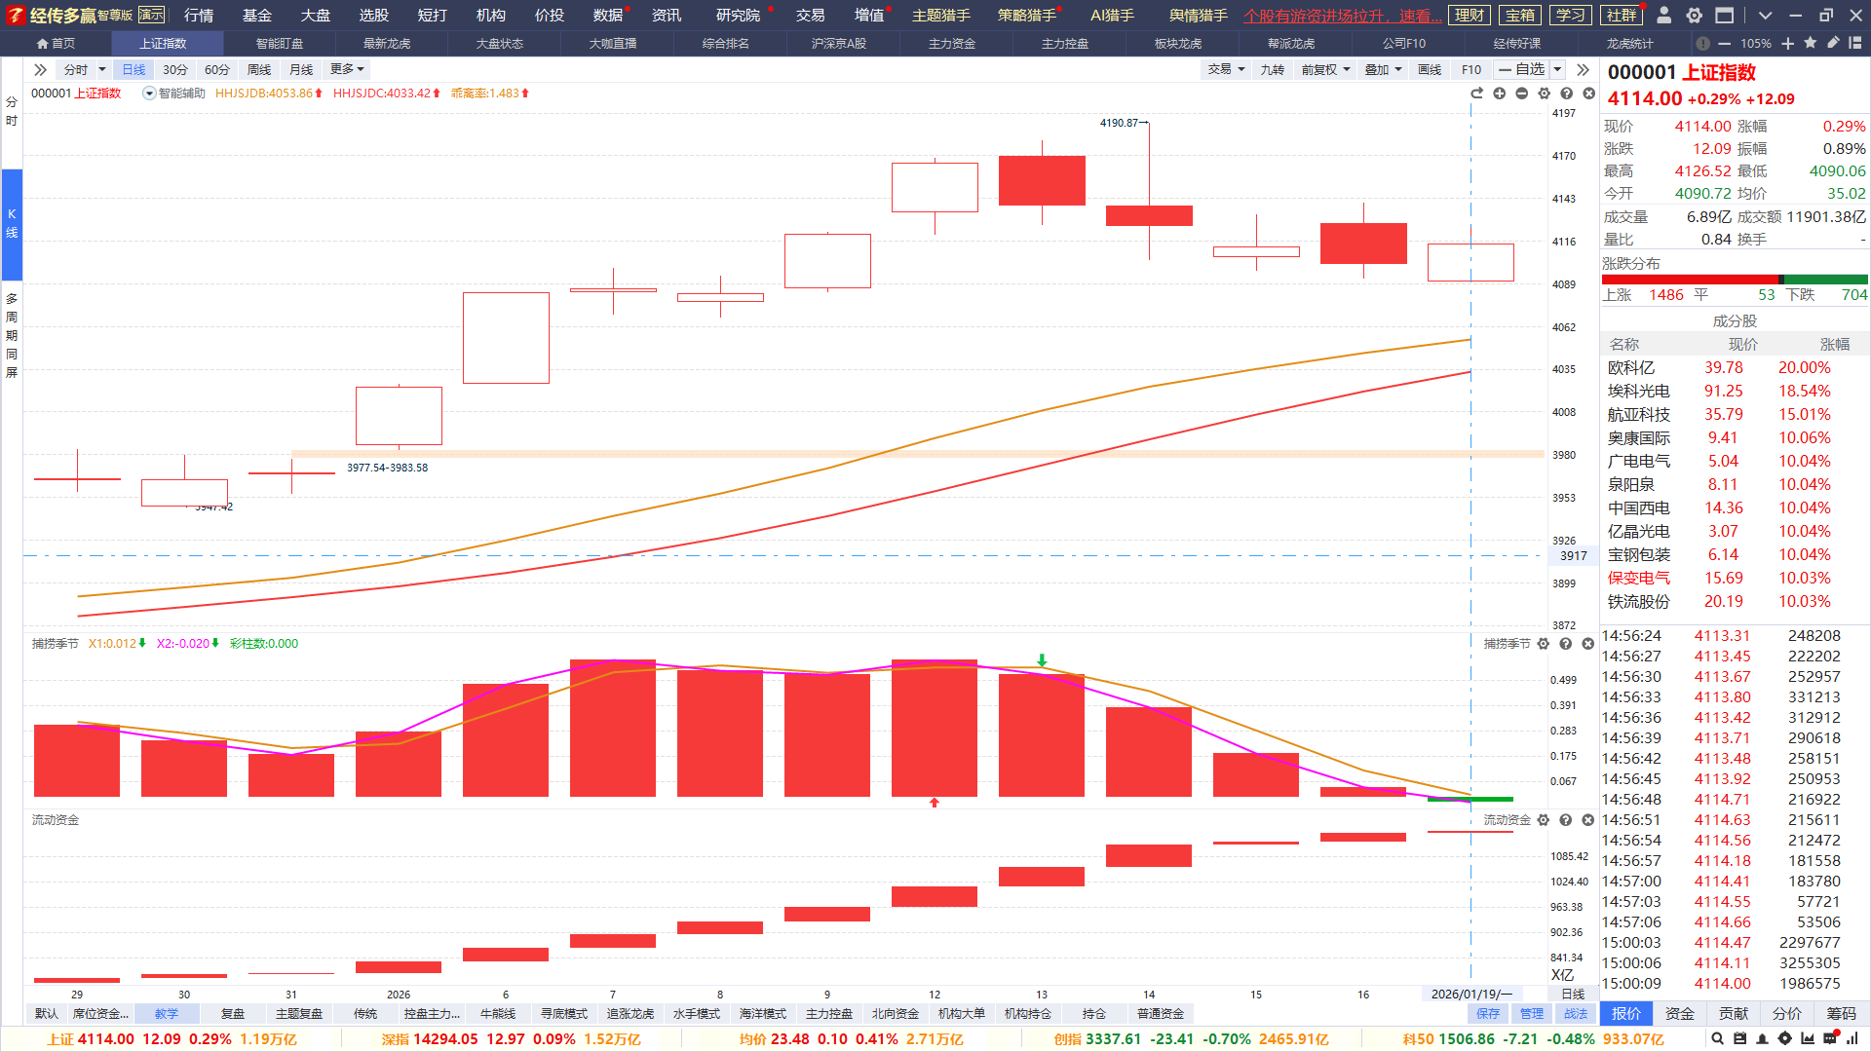
大盘及市场节奏
资金持续翻红，指数调整
存在资金底背离机会
死叉后期，缩量反抽，回档概率大，但要更稳定的放量资金，金叉威力才更好；
操作思路：密切关注游资帮派的整体净买情况，净流进可多一分提前布局操作；
涨停复制-辅助线附近布局；紫旗回档-破位3天内出金叉；追涨龙虎-均线/熊线。

Slide 3
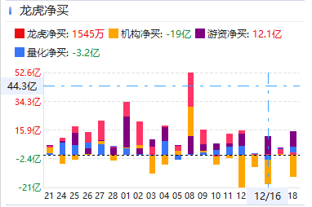
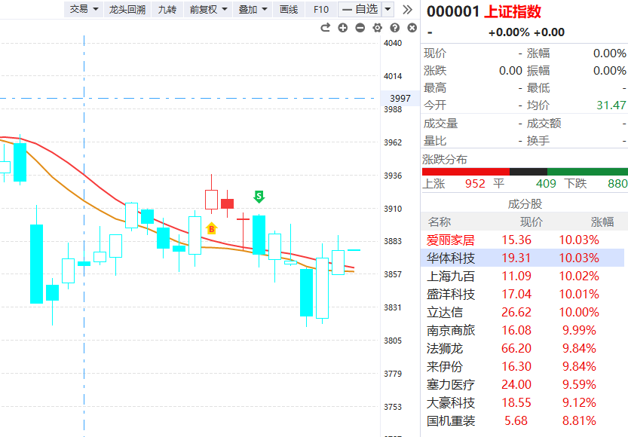

哪个部分最具价值？
 | 大多数人正确 | 大多数人错误
我们正确 | 1 | 2
我们错误 | 3 | 4
大跌+调整，不改游资进攻趋势
想收获远超市场平均收益？不是人云亦云，而要跟最强者走！

Slide 4
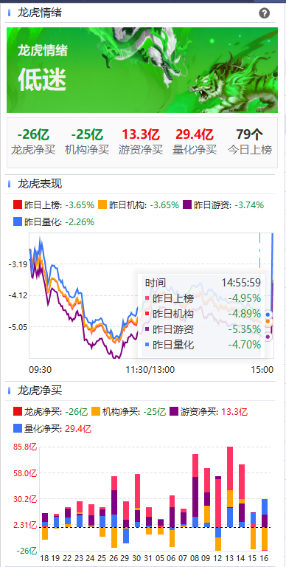
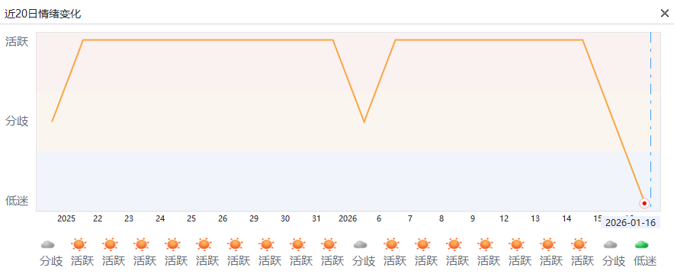
龙虎炒作情绪活跃
涨跌停的背后，是游资机构的短线推动为主，
龙虎情绪活跃代表龙虎进攻意见统一，炒作溢价能力强。
情绪3~5日活跃反映进攻性好，一两日不活跃不影响

Slide 5
盘前消息看点
序号 | 消息简要 | 具体消息 | 相关个股/解读
1 | 上海“十五五”规划建议公布 | 1月19日，《上海市委关于制定上海市国民经济和社会发展第十五个五年规划的建议》发布。《建议》提出，聚焦未来制造、未来信息、未来材料、未来能源、未来空间、未来健康等六大重点领域，加强量子科技、脑机接口、可控核聚变、生物制造、第六代移动通信等领域敏捷布局，加快培育成势。 | 重点关注十五五规划提到的方向 上海：长江投资、上海物贸、上海凤凰、上海雅仕、新华传媒
2 | 机器人将再度登上春晚舞台 全国机器人标委会商业社区服务机器人工作组成立 | 中央广播电视总台2026年春节联欢晚会17日完成首次彩排。今年春晚是“科技+艺术”的再升级，将“科技智造”融入舞美呈现、内容创作等，丰富人们对年味的缤纷想象。 全国机器人标准化技术委员会商业社区服务机器人工作组日前正式成立，标志着我国在商业社区服务机器人领域的标准化工作进入协同发力、规范发展的新阶段。 | 利好机器人
3 | 国务院常务会议：研究加快培育服务消费新增长点等促消费举措 | 1月16日召开国务院常务会议，听取提振消费专项行动进展情况汇报并研究加快培育服务消费新增长点等促消费举措。 | 消费：国光连锁、东百集团、茂业商业、上海九百
4
5

Slide 6
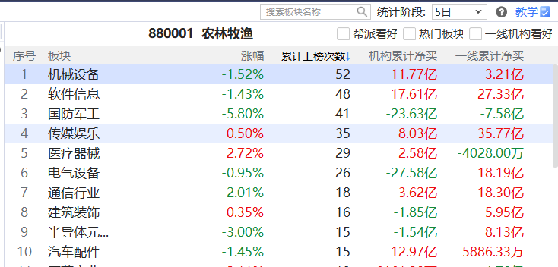
板块看点-龙虎
短打-席位密码-板块龙虎：龙虎累计上榜次数靠前，
游资机构扎堆炒作，易诞生超强势个股/热点
行业：机械设备、软件信息、军工、传媒娱乐、医疗器械
主题：机器人、智驾、芯片、有色、化工、十五五-商业航天/6G

Slide 7

紫旗回档战法
资金：近10天出龙虎紫旗
(龙虎榜净买入，且有机构参与）
1
紫旗回档示意图
趋势：智能辅助线
跌破辅助线则为战法结束
2
3
买卖点：金叉死叉
有其他资金支持更好
追求进攻型龙虎，拉升调整后的潜力爆发波段

Slide 8



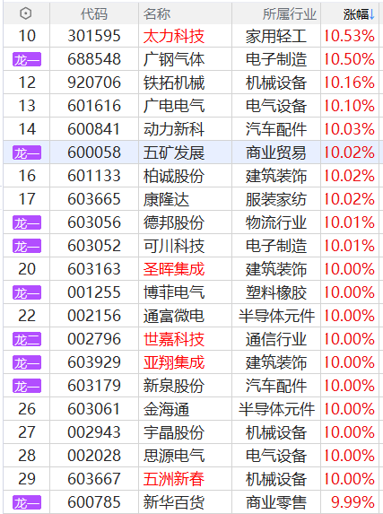
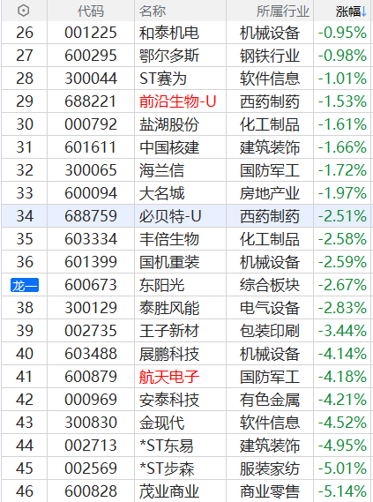
选股条件
盘中
盘后
选择紫旗（机构版以上），寻找金叉「进攻」初期的节奏
直接选「紫旗回档」，死叉3天以上，等待回档的「潜力」股
1月19

Slide 9
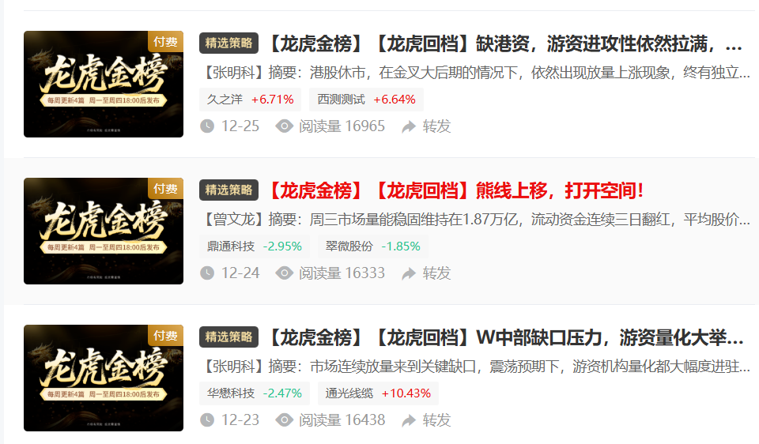
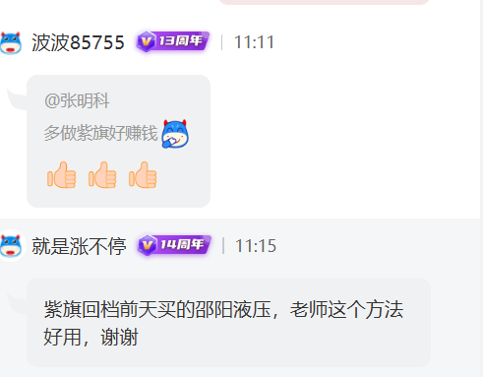
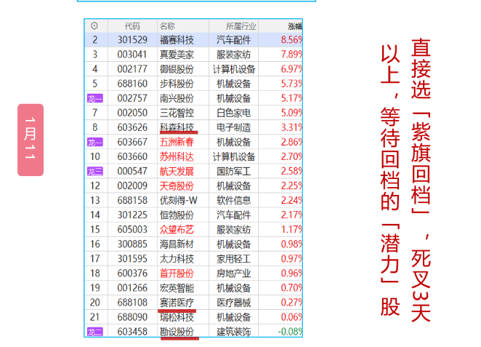
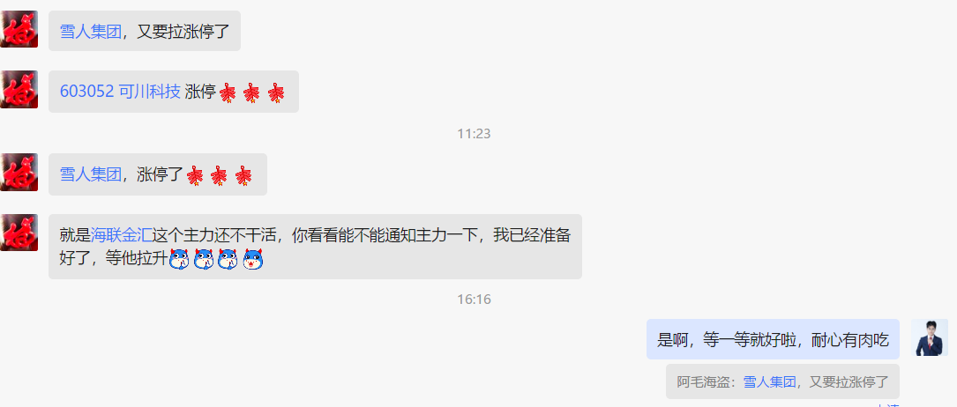
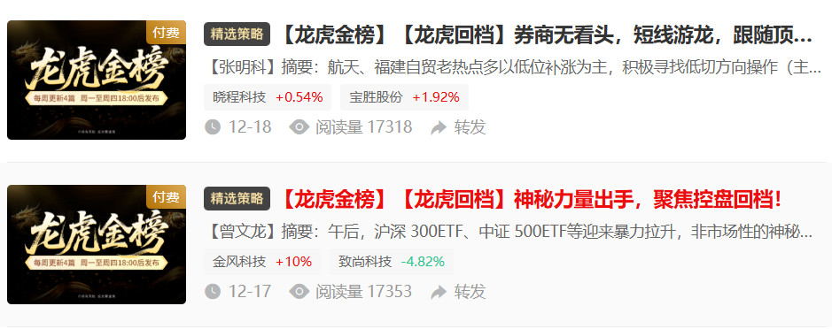
近期龙虎回档表现
学习+果断操作+耐心持股=迈向高手

Slide 10
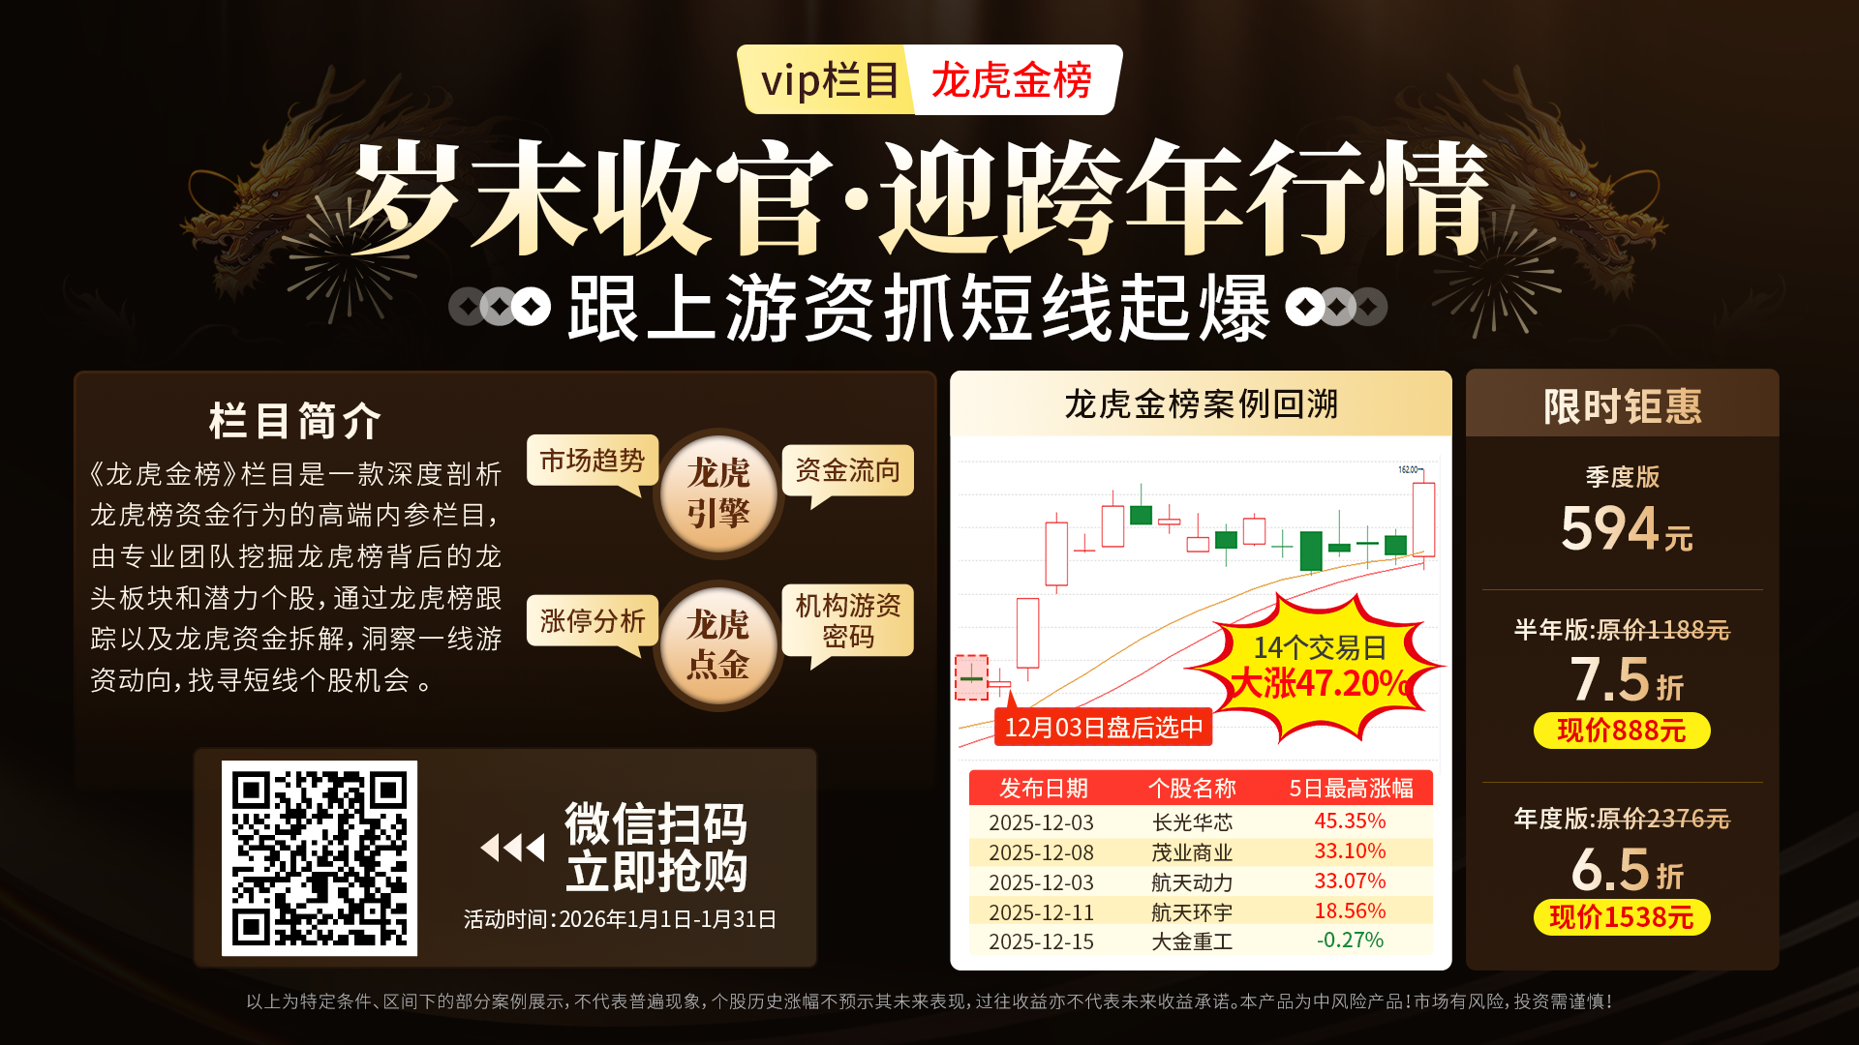
Notes:
https://neican.n8n8.cn/vip-column-h5/column-detail/6

Slide 11
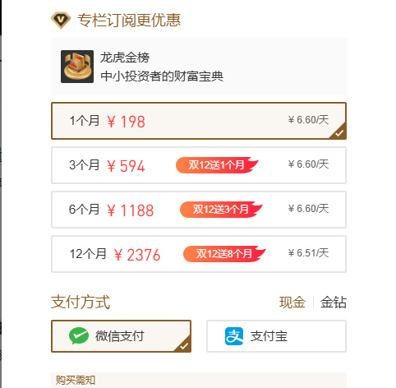

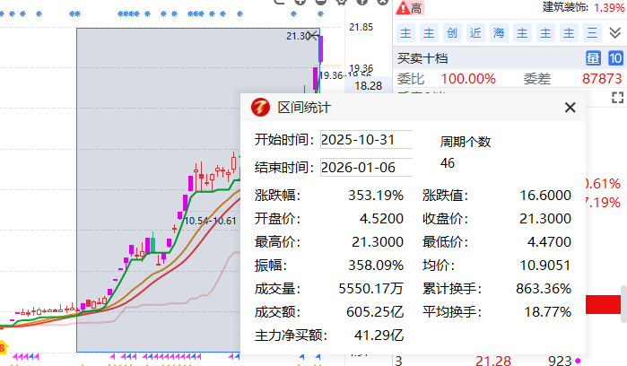
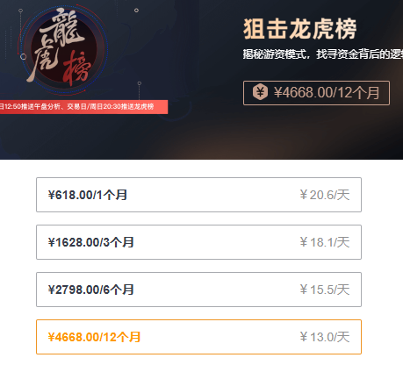

龙虎金榜
市场同类产品
扫码订阅《龙虎金榜》，畅享一周4篇（每篇2个龙虎标的）内容策略服务，助力挖掘更多强势龙虎方向！

Slide 12

Notes:
https://a1.n8n8.cn/pc-page/lhtj?open=renewal&pageId=400000980

